Slide 1

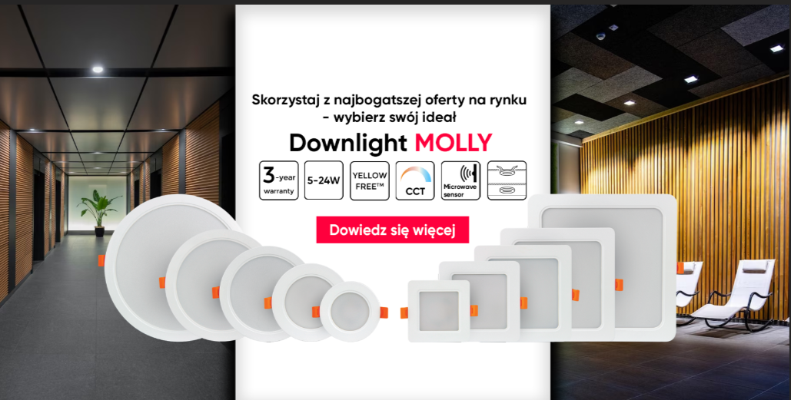

Slide 2
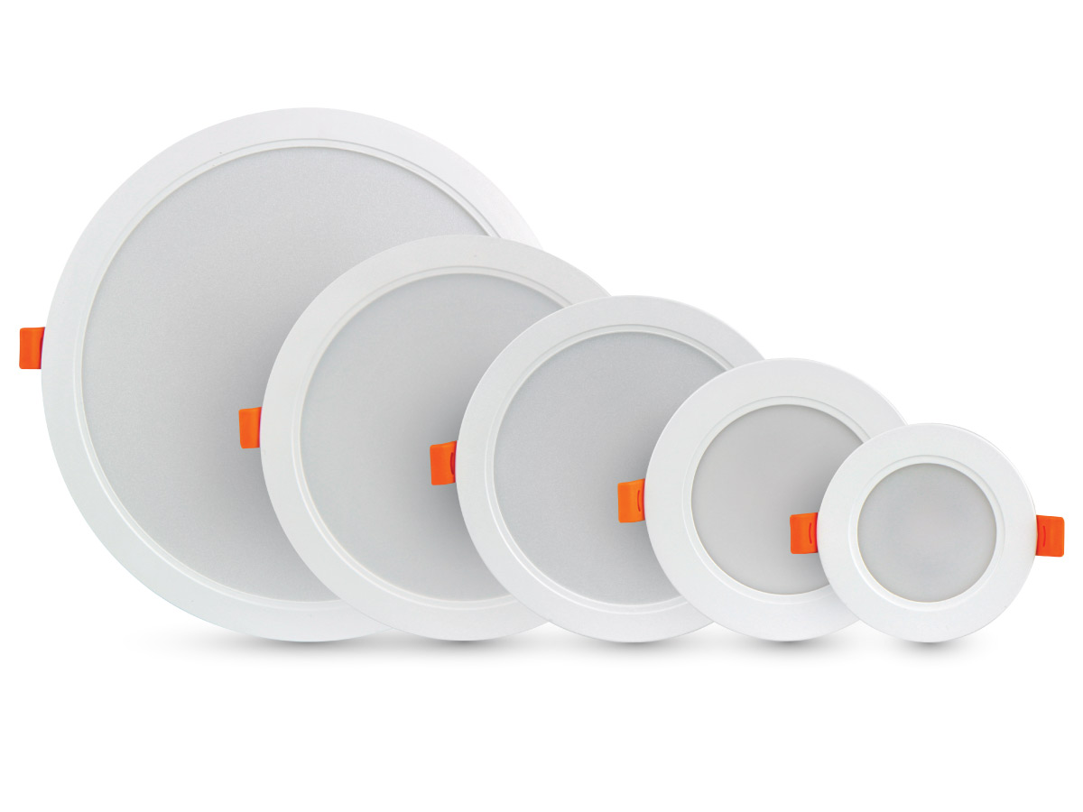


OPRAWA DOWNLIGHT MOLLY
Minimalistyczny design
Uniwersalne zastosowanie
Prosty montaż 2in1
natynkowy / podtynkowy
Wytrzymała obudowa oraz
klosz z poliwęglanu
Najszersza oferta na rynku
Gwarancja: 3 lata
www.ledline.pl

Slide 3
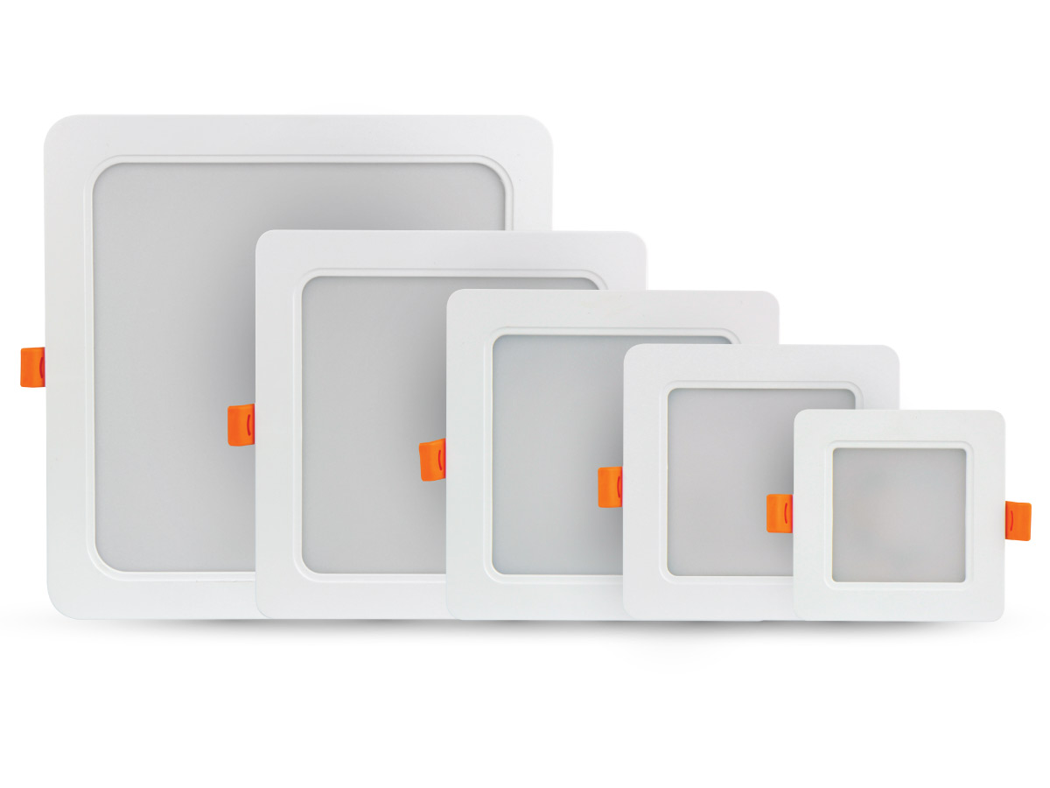
OPRAWA DOWNLIGHT MOLLY
Skuteczność świetlna: 90-100lm/W
Klasa szczelności: IP20
Moc: 5W 9W 12W 18W 24W
Kształt: okrągły/kwadrat
Temperatura barwowa:
3000K, 4000K, CCT
Czujnik ruchu: Tak/Nie
CRI: >80
www.ledline.pl

Slide 4
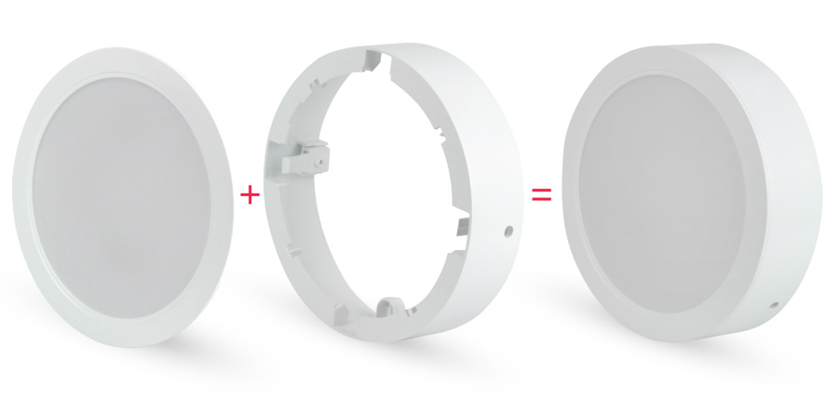
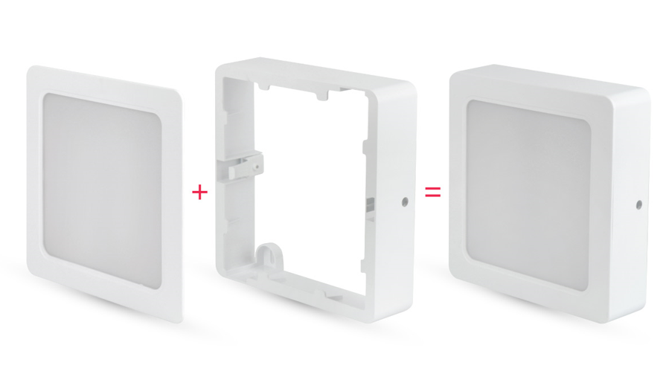
OPRAWA DOWNLIGHT MOLLY
NAJBOGATSZA OFERTA NA RYNKU:
5 ROZMIARÓW I 5 MOCY
DOWNLIGHT 2IN1
OPCJONALNIE
Z CZUJNIKIEM RUCHU
OPCJONALNIE CCT
www.ledline.pl

Slide 5
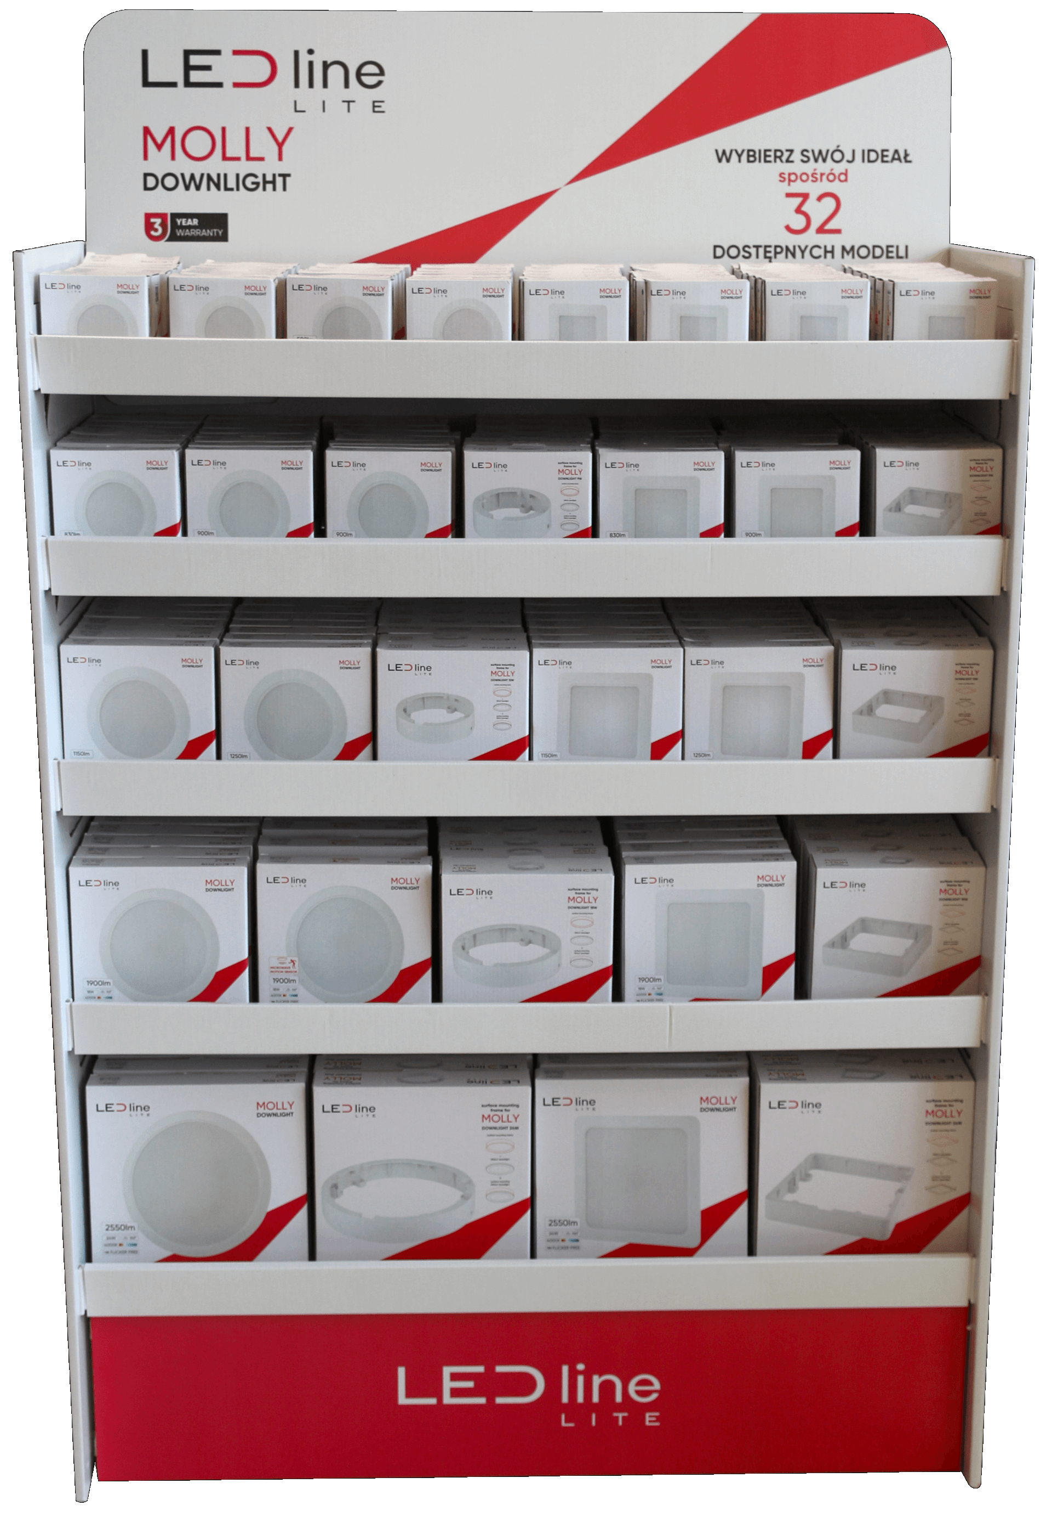
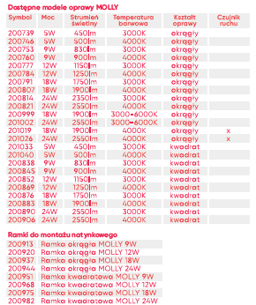
OPRAWA DOWNLIGHT MOLLY
www.ledline.pl

Slide 6


